Slide 1


المنصة الرقمية: ثانوية عبدالهادي بوطالب
المطور: الحرور عبد العظيم
https://abou-talib.vercel.app

Slide 2

فكرة المشروع
تهدف المنصة الرقمية لثانوية عبدالهادي بوطالب إلى إحداث ثورة في البيئة التعليمية من خلال توفير حل شامل يربط بين إدارة المدرسة والمعلمين والثلاميد وأولياء الأمور. تعمل المنصة كمركز معلومات وتواصل ديناميكي، مما يعزز تجربة التعلم الشاملة.
الفئة المستهدفة تشمل جميع أفراد المجتمع المدرسي، من الإدارة التي تسعى إلى تبسيط العمليات، إلى الثلاميد الذين يبحثون عن تجربة تعليمية أكثر تفاعلية، وأولياء الأمور الراغبين في متابعة تقدم أبنائهم.

Slide 3
الأهداف التربوية
2
1
تحفيز الإبداع والابتكار
تعزيز القيم الأخلاقية
توفير أدوات وموارد تشجع على التفكير الابتكار وتنمية المهارات الإبداعية للتلاميد .
غرس روح المواطنة والمسؤولية الاجتماعية بين التلاميد من خلال المحتوى التفاعلي والأنشطة.
4
3
التمكين الرقمي
تسهيل التواصل الفعال
إعداد جيل من التلاميد والمعلمين لاستخدام التكنولوجيا بفعالية في العملية التعليمية والحياة اليومية.
بناء جسور تواصل قوية بين جميع أفراد المجتمع المدرسي: الإدارة، المعلمون، الطلاب، وأولياء الأمور.

Slide 4






المميزات الرئيسية
إدارة المنشورات
تسجيل الدخول الآمن
أواجهة سهلة لإنشاء ونشر وتعديل المحتوى الإخباري والتعليمي.
نظام دخول موثوق مع صلاحيات مختلفة للإدارة والمعلمين والطلاب.
نموذج الذكاء الاصطناعي
صفحات شخصية
مساعد افتراضي للرد على الاستفسارات وتقديم الدعم.
ملفات تعريف مخصصة للمعلمين لعرض الإنجازات والمعلومات.
دعم PWA
حساب المعدلات
تجربة تطبيق ويب تقدمي على الأجهزة المحمولة دون البحث عن الموقع في المتصفح في كل مرة .
نظام الي فعال لحساب وتتبع معدلات أداء التلاميد.

Slide 5





أقسام المنصة
الثقافة والفنون
الأنشطة الرياضية
عروض للمواهب، فعاليات فنية، وأخبار النوادي الثقافية.
متابعة جداول المباريات، النتائج، وأخبار الفرق المدرسية.
الذكاء الاصطناعي
آخر الأخبار
مساعد افتراضي للإجابة عن الأسئلة الشائعة وتوجيه التلاميد.
تغطية شاملة لأهم المستجدات والأحداث داخل المدرسة.
تواصل معنا
نموذج اتصال مباشر للإدارة والتلاميد وأولياء الأمور.

Slide 6





البنية التقنية
تعتمد المنصة على مجموعة من التقنيات الحديثة لضمان الأداء والكفاءة والتوسع المستقبلي.
الخادم
الواجهة
python + Flask
HTML، CSS، JavaScript، Bootstrap
معمارية التطبيق
بنية مرنة لأداء عالي وقابلية للتوسع
الاستضافة
قاعدة البيانات
vercel
Supabase
هذه البنية تضمن منصة سريعة الاستجابة، سهلة الصيانة، وقابلة للتطوير لتلبية الاحتياجات المتزايدة للمدرسة.

Slide 7

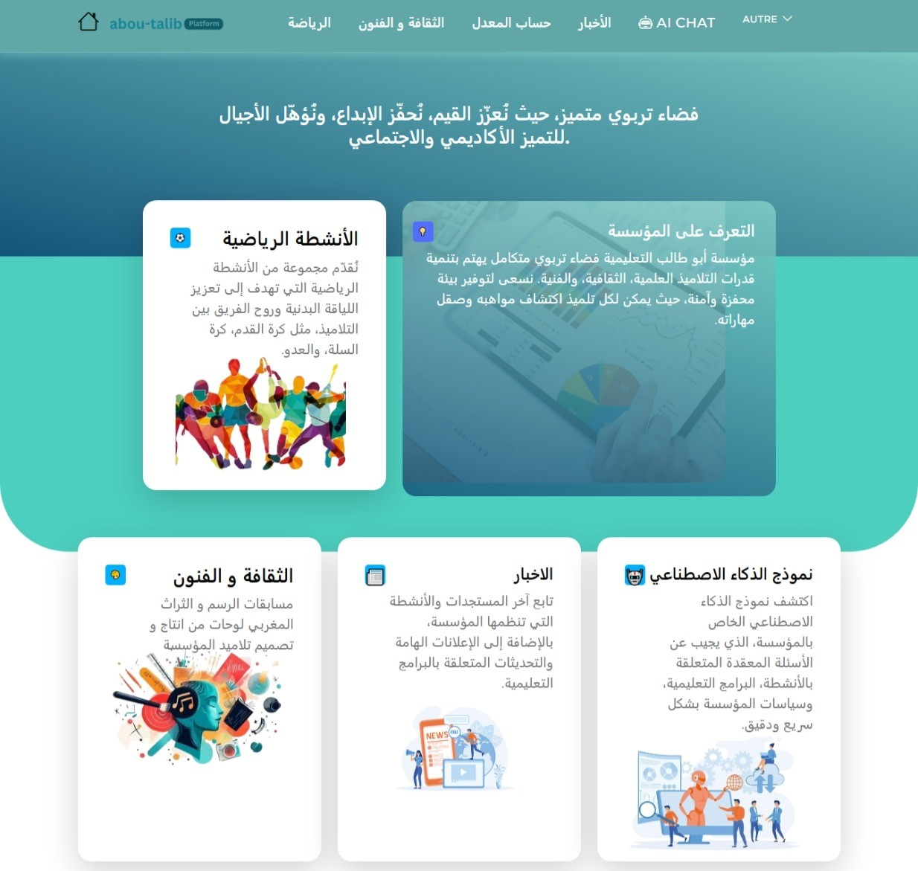
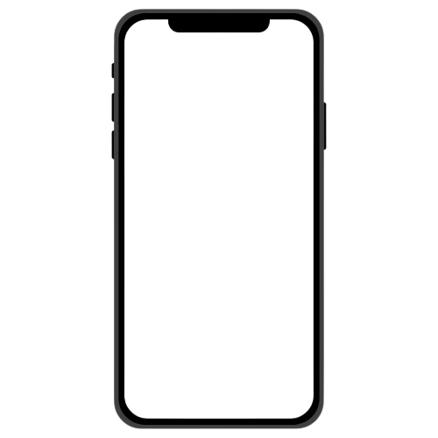
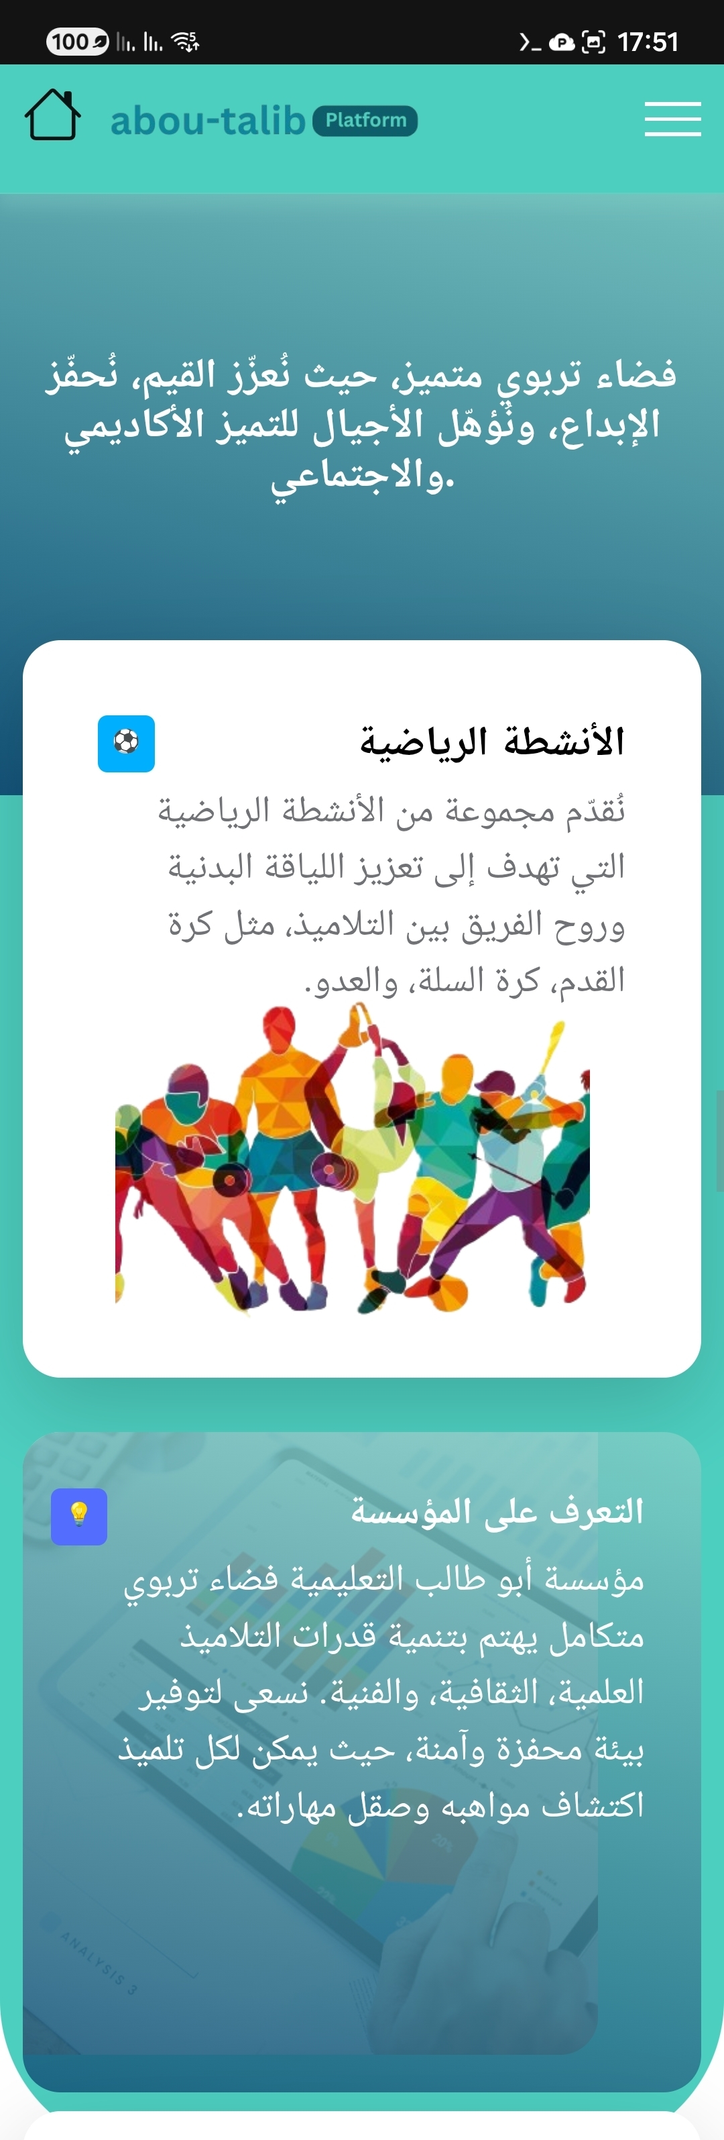
تجربة المستخدم والتصميم
الألوان المتناسقة: استخدام درجات الأزرق والأبيض يمنح المنصة مظهراً احترافياً وهادئاً، يعزز التركيز والراحة البصرية.
التخطيط البديهي: تصميم الصفحات يتبع مبادئ سهولة الاستخدام، مع قوائم واضحة ومحتوى منظم يسهل الوصول إليه.
الاستجابة على المحمول: تصميم متجاوب (Responsive Design) يضمن تجربة سلسة على جميع الأجهزة، من الحواسيب المكتبية إلى الهواتف الذكية والأجهزة اللوحية.
خط عربي واضح: اختيار خطوط عربية حديثة وواضحة لضمان سهولة القراءة والفهم لجميع المستخدمين.

Slide 8
التحديات والحلول: طريق الابتكار
تكامل نموذج الذكاء الاصطناعي
إدارة الصلاحيات
الحل: استخدام واجهات برمجة تطبيقات (APIs) مرنة لربط النموذج بالمنصة بفعالية.
الحل: نظام دقيق لإدارة أدوار المستخدمين إدارة، معلم، تلميد مع صلاحيات محددة لكل دور.
ضمان أمان البيانات
تحسين استعلامات قاعدة البيانات
الحل: وضع البيانات الحساسة في متغيرات البيئة (.env) وعدم ادراجها بالكود .
الحل: استخدام استراتيجيات فهرسة وتحسين الاستعلامات في Supabase لضمان سرعة الاستجابة.

Slide 9

النتائج والتأثير
لإدارة المدرسة: سليط الضوء على الفعاليات التي تقوم بها ,و التواصل مع التلاميد .
للتلاميذ: وصول سهل للمعلومات والاخبار الخاصة بالمئسسة، بيئة تعلم تفاعلية، وتحفيز للابتكار والإبداع.
للأساتذة: أدوات مساعدة لإدارة المحتوى، والتفاعل مع التلاميد و أولياء الأمور بفعالية.

Slide 10


Abou-talib.vercel.app
®
:رابط الكود المصدر
https://github.com/lahrour88/aou-talib.git

